Slide 1
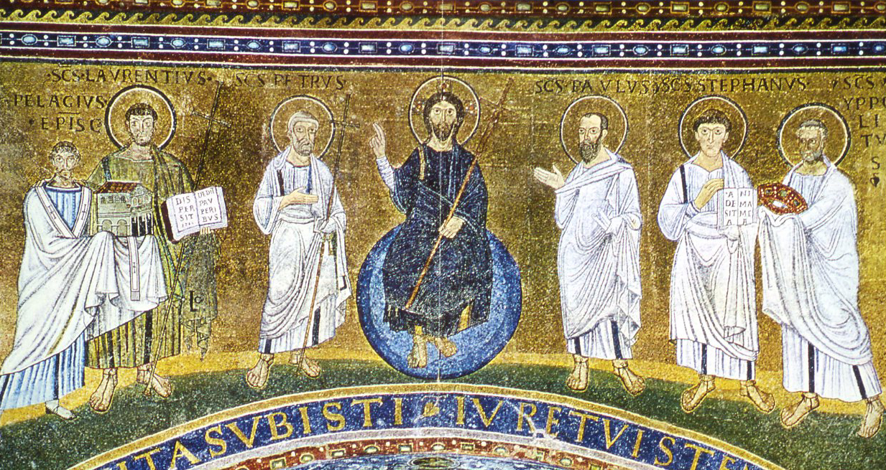
Svatí mezi pozdní antikou a středověkem

Slide 2
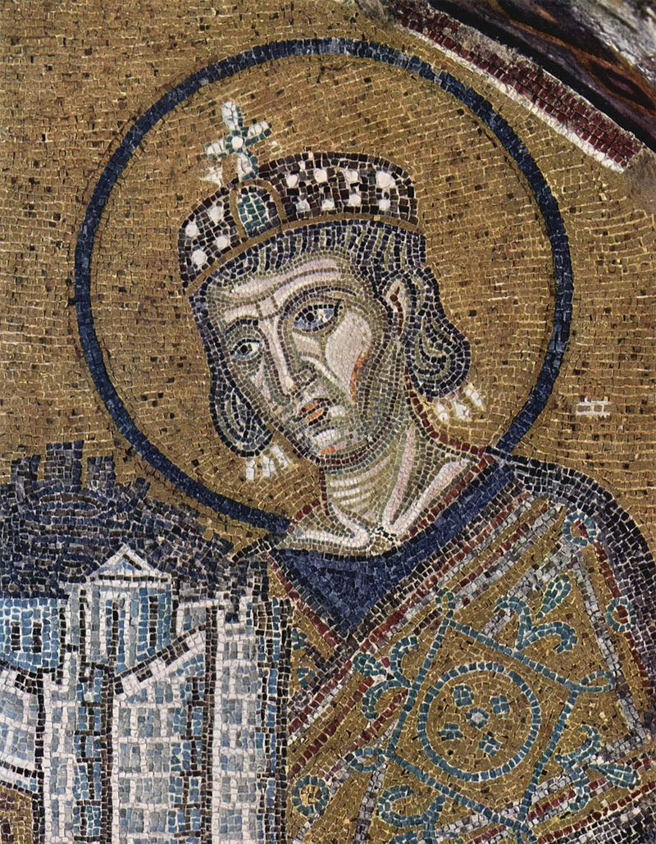
Období změn
konec pronásledování křesťanů v Římské říši
311 – toleranční edikt císaře Galeria
(religio licita)
313 – „Edikt Milánský“ – ujednání císařů Konstantina a Licinia o náboženské svobodě
380 – křesťanství prohlášeno jediným náboženstvím Římské říše za císaře Theodosia I.
395 rozdělené Římské říše

Slide 3
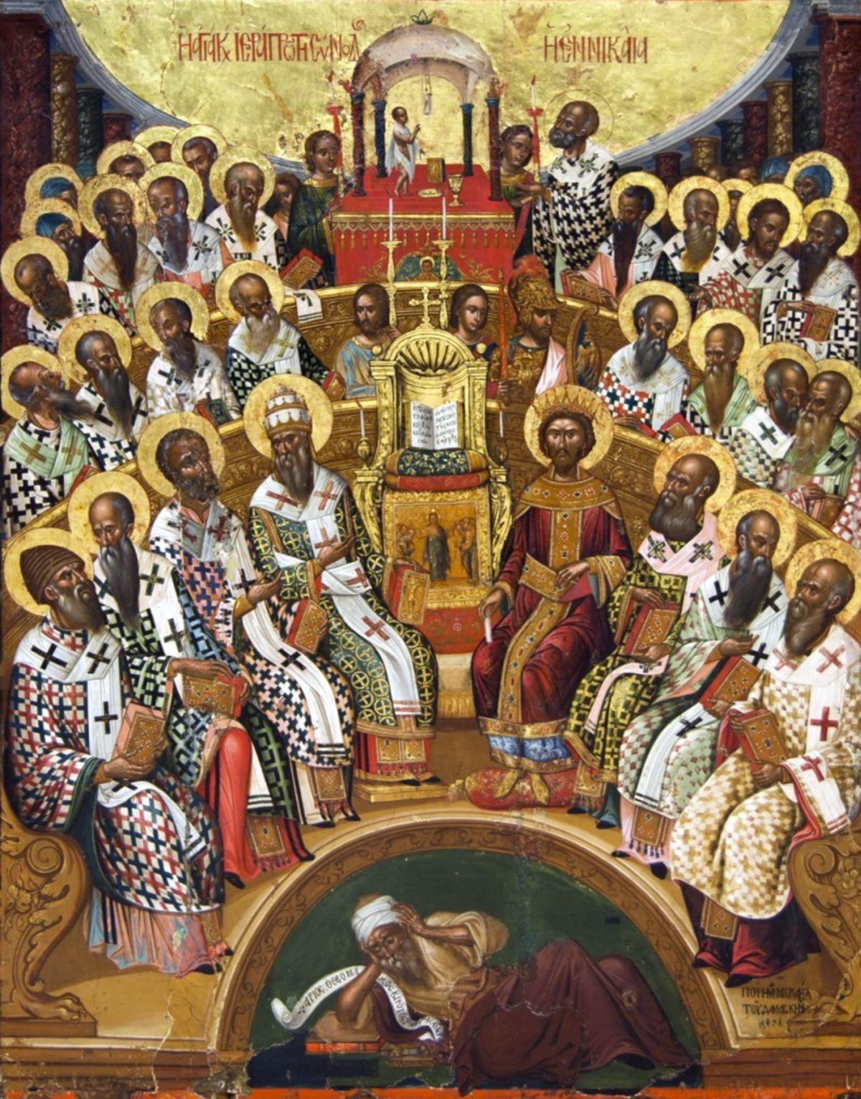
Změny v církvi
postupný vznik církevní správy
nové diecéze, z původních obcí věřících
šíření křesťanství do dalších oblastí
papežský primát
vznik řeholního života
ukotvování věrouky – ekumenické koncily – první již
v roce 325 – svolal císař Konstantin –
do velkého schismatu jich proběhlo osm
řešení různých heretických směrů v církvi

Slide 4
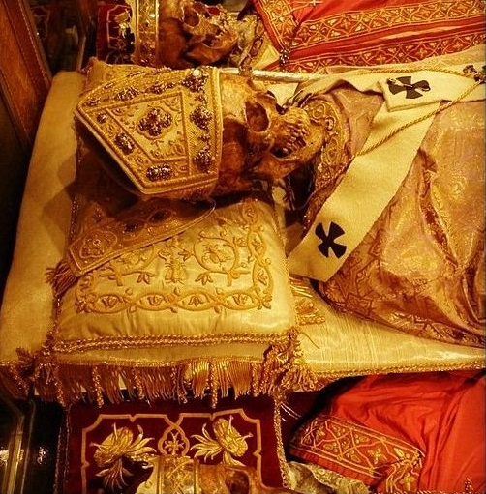
Ustálení kultu svatých
založení bazilik v Římě nad hroby mučedníků –
za hradbami
Řím disponoval vysokou koncentrací posvátna
dalších města v rámci celého křesťanského světa
začátek translací relikvií světců do chrámů ve městech (4. století)
Konstantinopol a budování baziliky Svatých apoštolů
činnost biskupa Ambrože v Miláně – kult svatých Gervasia a Protasia
šíření kultu konkrétních svatých – vznik poutních míst

Slide 5
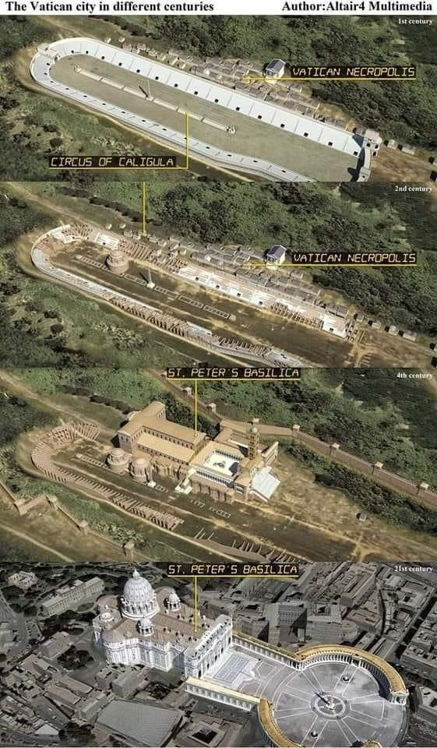

Slide 6
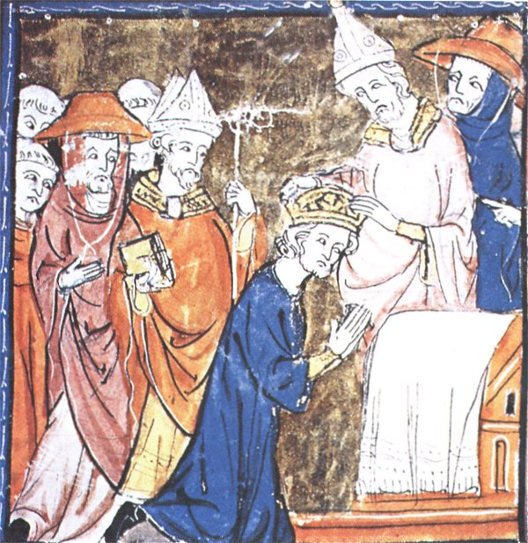
Mezi pozdní antikou a středověkem
centra křesťanství uctívala své místní patrony
kodifikace úcty v době pontifikátu Řehoře I.
(přelom 6. a 7. století)
posun vnímání v době vlády Karla Velikého
(přelom 8. a 9. století)
Furta sacra (Benátky)
noví světci převážně v misijních oblastech
Velké schizma v roce 1054
vyznavači kanonizování dle společenských tendencí v církvi

Slide 7
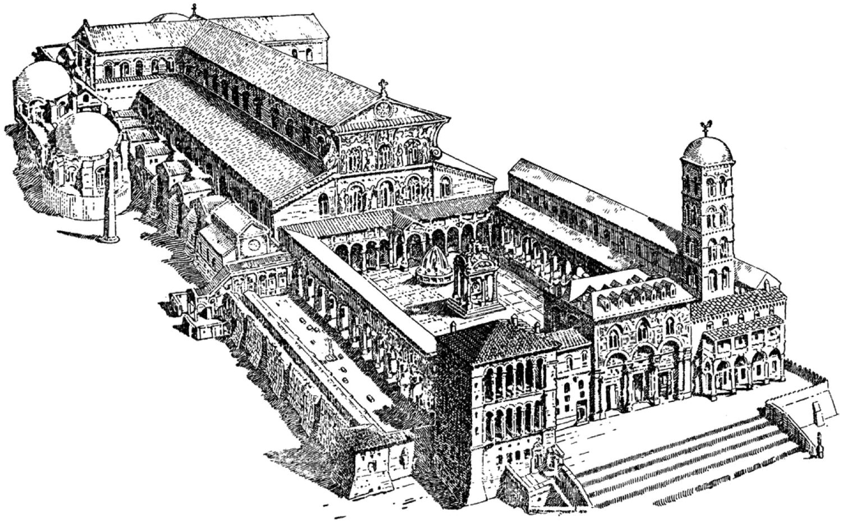
Co je to kult svatých?
souhrn všech aspektů úcty k danému světci
nebo skupině
vznik hagiografického materiálu - legendy
slavení svátku
zasvěcování kostelů a oltářů
výskyt relikvií
poutě k hrobu a kostelům jím zasvěceným
oblíbenost křestního jména
prolínaní do profánního světa

Slide 8
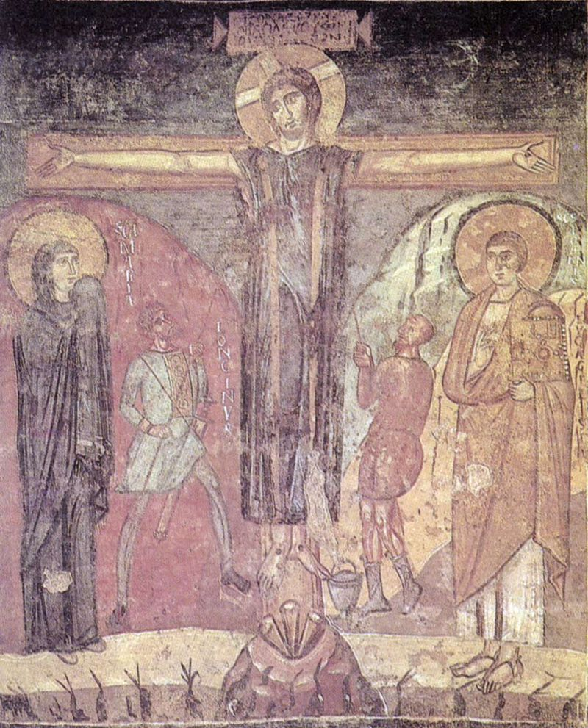
Svatí po konci pronásledování křesťanů
osoby, které přispěly k ukotvení a rozvoji církve
církevní otcové
misionáři
zakladatelé řeholí
vyznavači
bojovníci proti herezím
svatí panovníci
svatí papežové

Slide 9
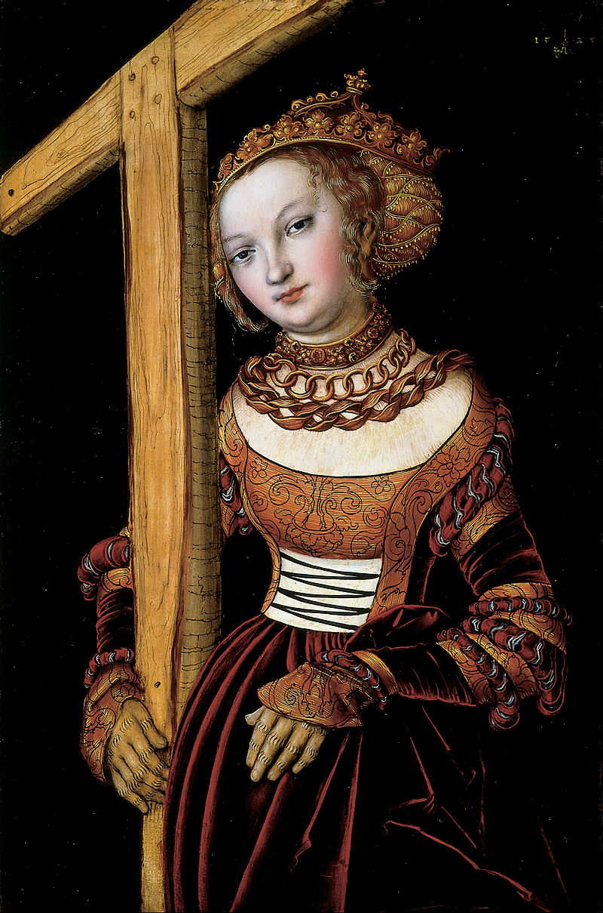
Osoby, které přispěly k ukotvení a rozvoji církve
postavy, kterým se podařilo prosadit vzestup křesťanství z ilegality na oficiální náboženství
pohled do minulosti – svatý Pavel
přímí aktéři – sv. Helena, sv. Ambrož, sv. Silvestr I.

Slide 10
Církevní otcové
patristika – zlatý věk do 7. století
teologové – ukotvení věrouky
často účastníci ekumenických koncilů
velcí východní otcové – sv. Athanasios, sv. Basileios Veliký, sv. Řehoř Naziánský, sv. Jan Zlatoústý
velcí západní otcové – sv. Ambrož, sv. Jeroným,
sv. Augustin, sv. Řehoř Veliký
skupiny (apoštolští otcové, apologeti, kappadočtí otcové, ...)
celá řada další otců (např. Órigenés, Eusebios z Kaisareie, ...)

Slide 11
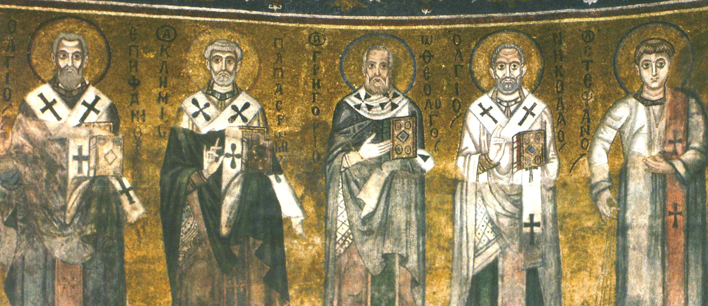

Slide 12
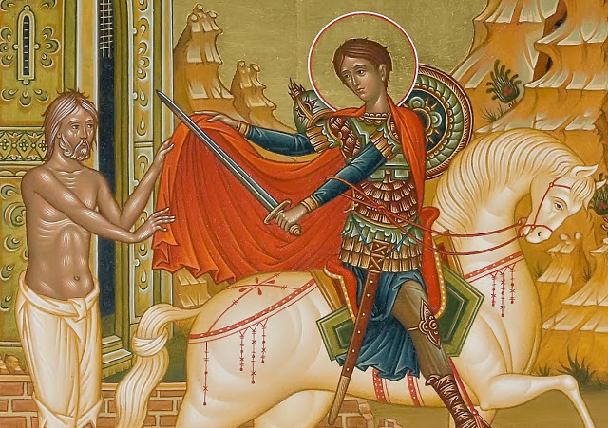
Misionáři
šíření křesťanství
oblasti mimo tradiční základny křesťanství
velmi často mučedníci
často také zakladatelé klášterů nebo první biskupové
sv. Patrik, sv. Martin z Tours,
sv. Libor, sv. Cyril a Metoděj,
sv. Bonifác, sv. Jimram, sv. Vojtěch, ...

Slide 13
Zakladatelé řeholí
první poustevníci – od 4. století (sv. Antonín Veliký, sv. Pavel Thébský, ...)
zakladatelé řádů na západě (na východě rozdělení do řádů neexistuje)
sv. Benedikt z Nursie (6. stol., Itálie) – benediktini
sv. Bruno (11. stol., Francie) - kartuziáni
sv. Robert z Molesme (11. stol., Francie) - cisterciáci
sv. Norbert (12. stol., Německo) – premonstráti
sv. Dominik (13. stol., Španělsko) – dominikáni
sv. František z Assisi (13. stol., Itálie) – minorité, františkáni

Slide 14
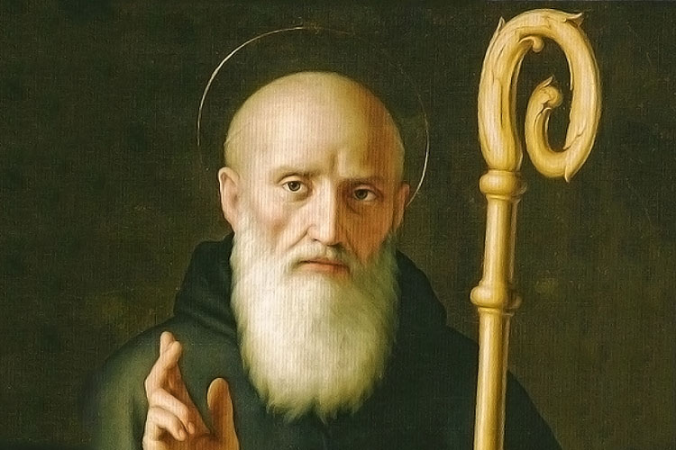


Slide 15
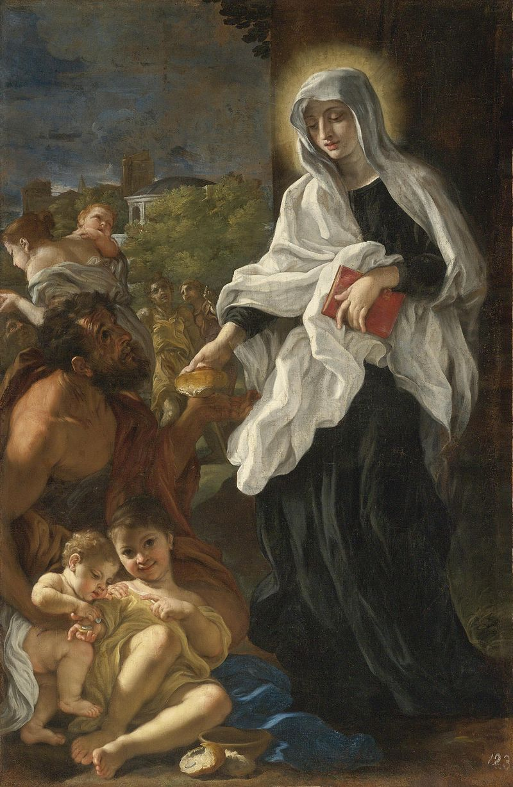
Vyznavači
původně lidé, kteří pro víru trpěli, ale nezemřeli mučednickou smrtí
posun významu – všichni, kteří nezemřeli mučednickou smrtí
velká rozmanitost (kněží, řádové sestry, pečovatelé o chudinu, cnostní lidé, často panovníci)
sv. Brigita, sv. Františka Římská, sv. Bernard, sv. Prokop

Slide 16
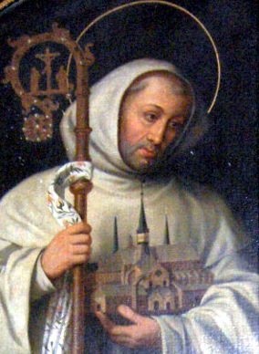
Bojovníci proti herezím
již od raného křesťanství
hereze – menšinový náboženský směr odštěpený od oficiální věrouky
proti ariánství – sv. Athanasios, sv. Isidor ze Sevilly
proti katarství – sv. Bernard

Slide 17
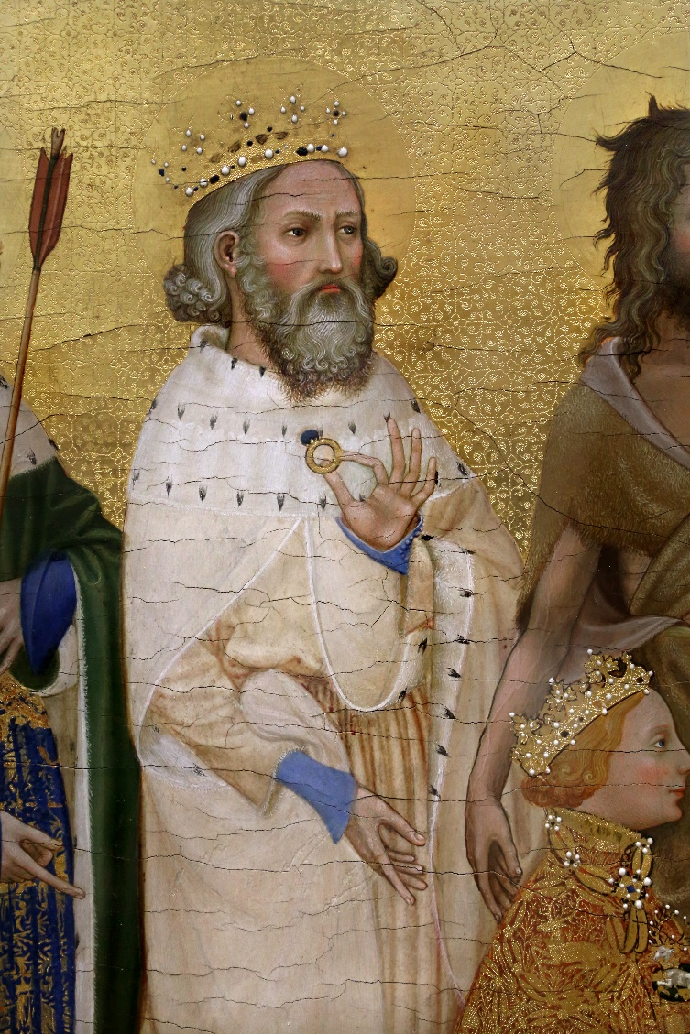
Svatí panovníci
velmi často ti, kteří jako první v dané zemi přijali křest
spojení dané země s Božím královstvím
hledání křesťanských kořenů
někdy i mučedníci (sv. Zikmund, sv. Eduard Mučedník,
sv. Václav)
většinou vyznavači (sv. Eduard Vyznavač, sv. Karel Veliký,
sv. Štěpán Uherský, sv. Jindřich, sv. Kunhuta, sv. Olga, ...)

Slide 18
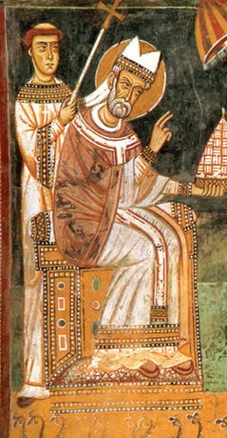
Svatí papežové
drtivá většina papežů z prvních šesti století byla svatořečena
do konce pronásledování často mučedníci
později kanonizováni významní papežové, kteří vykonali pro církev zásadní věci (sv. Řehoř Veliký, sv. Mikuláš I., sv. Lev IX., sv. Silvestr I.)
nebo také papežové, kteří měli již za života pověst svatosti (Celestýn V.)

Slide 19
Specifické kulty
úcta k Panně Marii – Matka boží – Bohorodička – postava z Evangelií – obrovská popularita – sv. Bernard
úcta k svatému Kříži – nástroj umučení – nalezení svatou Helenou ve 4. století – postupně se stal symbolem křesťanství
úcta k svaté Trojici – božské tajemství – trojjedinost – téma mnohých teologických spisů
úcta k Božímu tělu – od 13. století – z Itálie – Eucharistie – Kristova božská přítomnost v chlebu a víně

Slide 20
Úkol
Přečtěte si spis Conversio Bagoariorum et Carantanorum (vložil jsem PDF do studijních materiálů). Zaměřte se na proces a nástroje christianizace. Dále na postoj autora k misi svatých Cyrila a Metoděje na Velké Moravě.

Slide 21
Shrnutí
po konci pronásledování křesťanů se začaly měnit poměry v církvi
církev se etablovala
vznik papežského primátu
uctívání svatých dostalo konkrétní podobu
vznikala centra úcty k svatým
noví světci byli především misionáři a vyznavači
nová centra – Konstantinopol, později Francká a Karolinská říše

